Slide 1
Chapter 2 特徵理解

Slide 2
資料集
姓名 | 身高 | 體重 | 血型 | 性別
Lisa | 162 | 52.5 | A | 女
Ted | 175 | 85.6 | O | 男
非結構化資料
轉換
結構化資料
定性資料
(分類)
Ex: 血型,國籍
定量資料
(數值)
Ex:年齡,溫度
有些資料可以被認為是定量資料也是定性資料
Ex:滿意度調查
評分1-5分,分別代表
非常不滿意、不滿意、
普通、滿意、非常滿意
?定量 ?定性
定類等級
(名目尺度)
(nominal level)
定序等級
(順序尺度)
(ordinal level)
定距等級
(區間尺度)
(interval level)
定比等級
比例尺度
(ratio level)
資料視覺化/描述性統計

Slide 3
各資料尺度允許的數學操作及視覺化方式
Sample Data: Titanic - Machine Learning from Disaster
https://www.kaggle.com/c/titanic
欄位名稱 | 說明
PassengerId | 乘客編號
Survived | 是否存活（0：否、1：是）
Pclass | 艙別（1：高、2：中、3：低）
Name | 姓名
Sex | 性別
Age | 年齡（XX.5 表示預估年齡）
SibSp | 在船上的兄弟姊妹及配偶總數
Parch | 在船上的父母及子女總數
Ticket | 船票號碼
Fare | 票價
Cabin | 座艙編號
Embarked | 登船港口（C：法國瑟堡、Q：紐西蘭皇后鎮、S：英格蘭南安普敦）

Slide 4

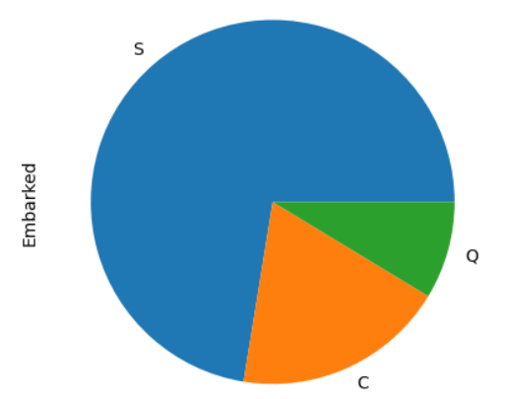
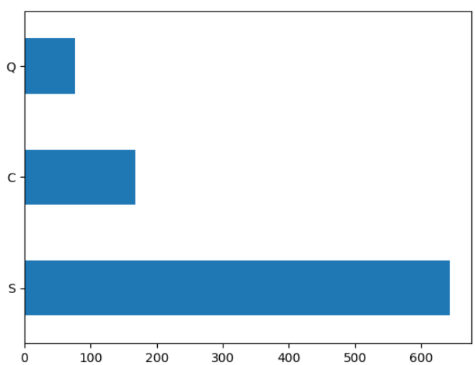
定類等級(nominal level;名目尺度)
觀察值僅代表類別。
只能用來比較相等或不相等，不能比大小(無法排序) 。
可對種類進行計數。
可以使用長條圖與圓餅圖 做視覺化。
範例 : Titanic
欄位:Embarked是乘客上船的港口。
S是Embarked最常出現的類別，代表最多人上船的港口。
登船港口（C：法國瑟堡、Q：紐西蘭皇后鎮、S：英格蘭南安普敦）
data = pd.read_csv('data/train.csv')
print (data.Embarked.value_counts())
#長條圖
data.Embarked.value_counts().plot.barh
(x='Port of Embarkation', y='number of people')
plt.show()
#圓餅圖
data.Embarked.value_counts().plot(kind='pie')
plt.show()

Slide 5
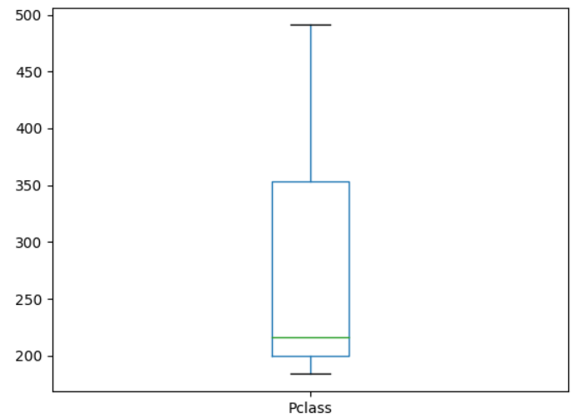

定序等級(ordinal level;順序尺度)
可以像在名目尺度上進行基本計數，也可以比較和排序。
可以像名目尺度繪製長條和圓餅圖。
因為可排序和比較可以計算中位數和百分位數。
有了中位數和百分位數，便可以繪製箱形圖。
範例 : Titanic
符合此資料尺度的欄位為:Pclass (艙別等級 1：高、2：中、3：低)
#箱型圖
data.Pclass.value_counts().plot(kind='box')
plt.show()
#對所有Pclass值計數
print (data.Pclass.value_counts())

Slide 6
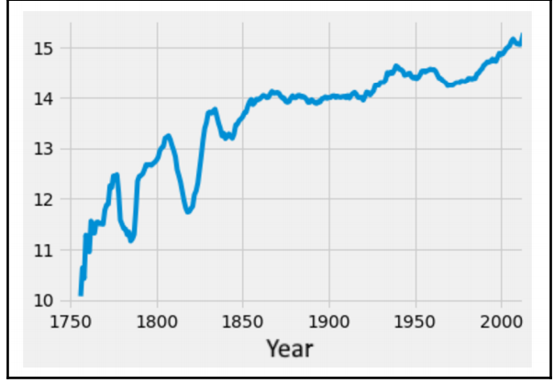
定距等級(interval level ;區間尺度)
數值資料，可以比較和排序外，還可以加減
數值之間具有相等的距離。
數字間有「等級」的概念但的比例不具意義(ex:溫度30 °C比20 °C溫度高多少，兩者的差距無法作為衡量與比較的基礎
可以計算平均值和標準差
例如：溫度、年度、智商
使用折線圖顯示年份與平均溫度之間的關係

Slide 7
定比等級(ratio level ;比例尺度)
除了擁有其餘尺度的特性以外，數值之間有相等的比例（ratio）
允許數學中的乘除運算。(ex:100萬元是1萬元的100倍 1000000/10000=100)
除了可以使用較低尺度的視覺化方式之外，還能夠使用散點圖、折線圖、散佈矩陣圖。
例如: 重量、長度、金額、距離
範例 : Titanic
符合此資料尺度的欄位為:Age/SibSp/Parch/Fare。
例如:欄位Fare() 可以做其他幣別的數值轉換，完全可以將資料做乘除操作。
將票價資料從英鎊轉換為台幣計價
fare_in_twd = data.Fare * 39.03
Age | 年齡（XX.5 表示預估年齡）
SibSp | 在船上的兄弟姊妹及配偶總數
Parch | 在船上的父母及子女總數
Fare | 票價

Slide 8
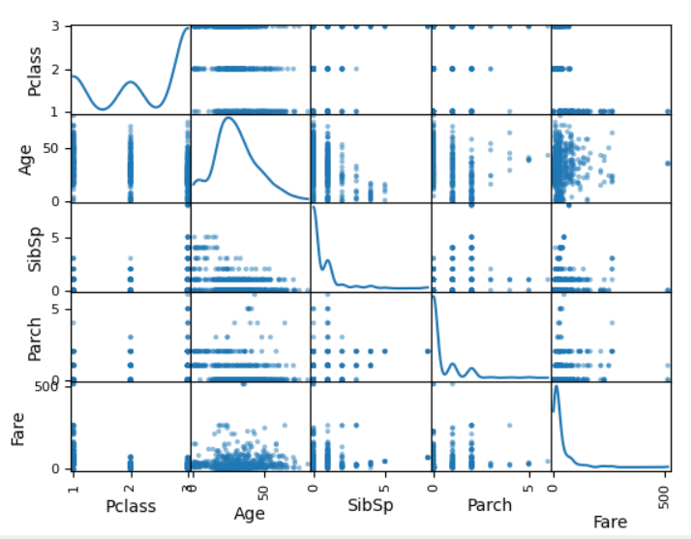
定比等級(ratio level ;比例尺度)
#散佈矩陣圖 顯示所有表徵之間的關聯性
from pandas.plotting import scatter_matrix
scatter_matrix(data, alpha=0.5, diagonal='kde')
plt.show()

Slide 9
資料等級
等級 | 屬性 |  | 範例 | 描述性統計 | 圖表
定類 | 分類 | 離散 無法排序 無法比較 無法四則運算 | 血型 國籍 車牌號碼 | 眾數 | 長條圖 圓餅圖
定序 | 分類 | 可排序 可比較 無法四則運算 | 比賽名次 滿意/喜好程度 | 眾數 中位數 百分位數 | 長條圖 圓餅圖 莖葉圖
定距 | 數值 | 可排序 可比較 加減 | 年份 攝氏/華氏溫度 | 眾數 中位數 平均值 標準差 | 長條圖 圓餅圖 莖葉圖 箱型圖 直方圖
定比 | 數值 | 可排序 可比較 加減乘除 0是有意義 | 重量 長度 金額 距離 | 平均值 標準差 | 箱型圖 直方圖

Slide 10
Chapter 3 特徵改進:清洗資料集

Slide 11
清洗資料集
資料前置處理作業(資料清理)
識別資料中的遺漏值(missing value)
處理遺漏值
刪除存在遺漏值的列
填補遺漏值
資料標準化 (standardization)

Slide 12
探索式資料分析 (Exploratory Data Analysis，EDA）
探索式資料分析是分析數據過程的第一步
運用視覺化、統計繪圖、基本的統計等工具
發掘特徵變數之間的關聯性
找出重要的特徵變數
識別遺漏值,檢查是否有異常值或離群值(Outliers)

Slide 13
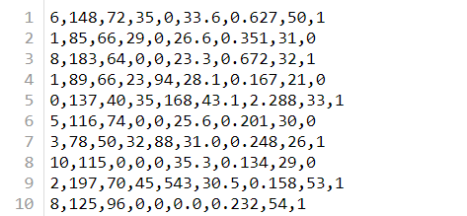
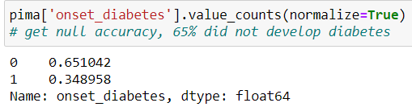

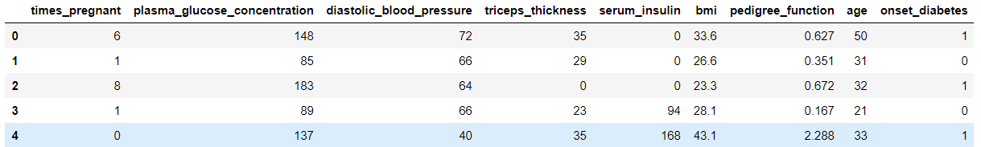
體檢結果資料集
(768筆資料)
1
2
65%正常
將近35%患有糖尿病
Learning
預測
是否患有糖尿病
·
·
8
1
2
3
4
5
6
7
8
9

Slide 14
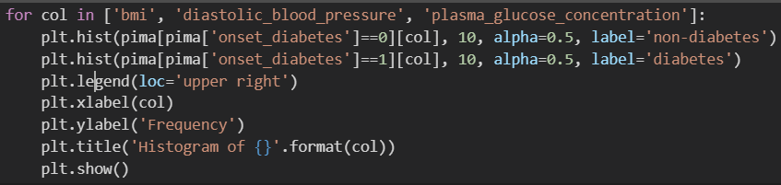
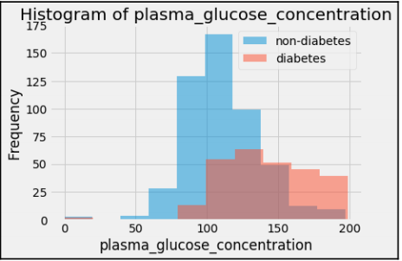
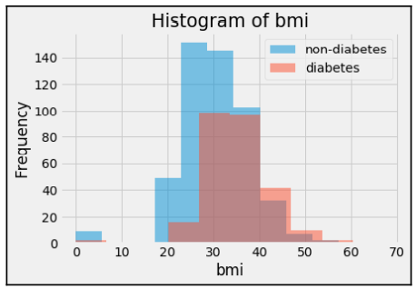
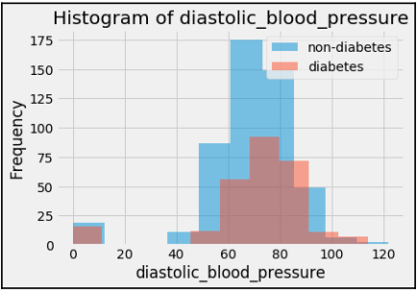
以視覺化、統計繪圖發掘特徵變數之間關聯性
以直方圖顯示 健康者& 糖尿病患者 在BMI,血漿葡萄糖濃度,舒張壓 這3個特徵值之間的關係
>>直方圖顯示糖尿病患者 在 血漿葡萄糖濃度會有很大的增長,舒張壓也比正常人低

Slide 15
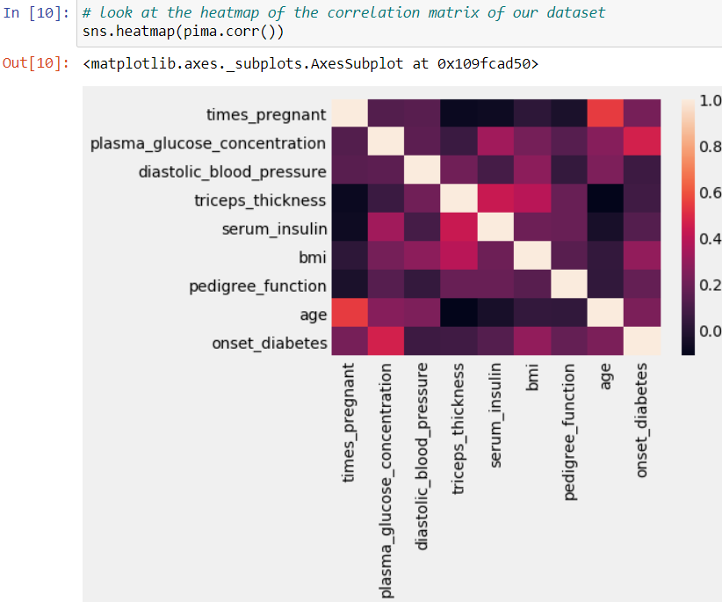
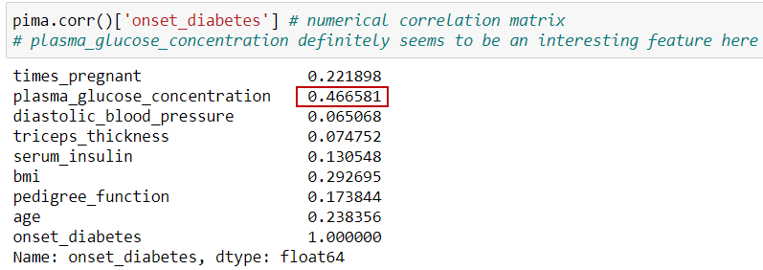
找出重要的特徵變數
相關係數矩陣 >> 量化變數之間的關係
EDA提示:
Plasma_glucose_concentration(血漿葡萄糖濃度)
是預測糖尿病的 重要變數

Slide 16
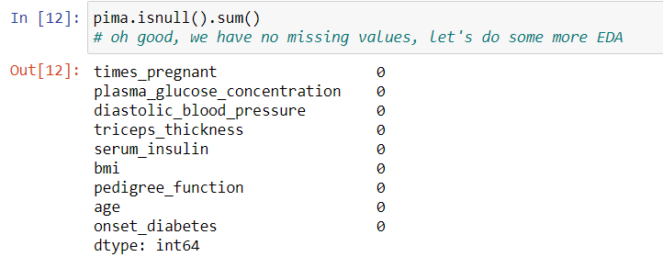
檢視是否有遺漏值
顯示無遺漏值

Slide 17

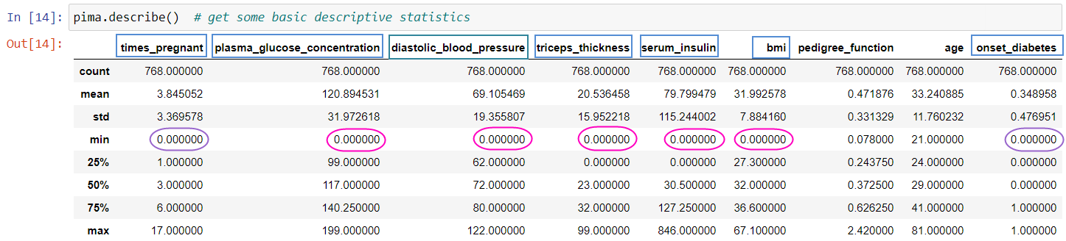
檢視是否有遺漏值
資料中有遺漏值
用0填補

Slide 18
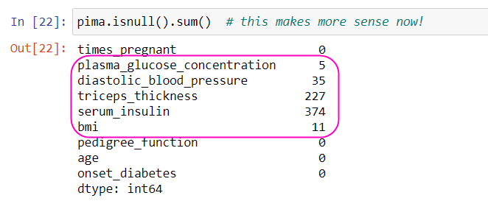
處理Dataset中的遺漏值
0替換成None
體檢結果資料集
(768筆資料)
檢查遺漏值數量

Slide 19


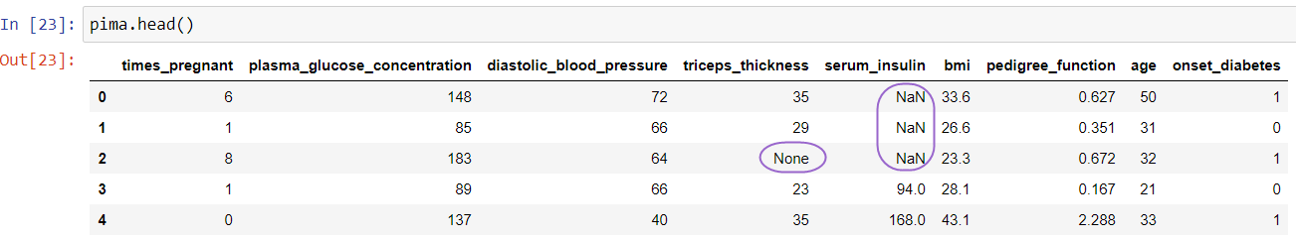
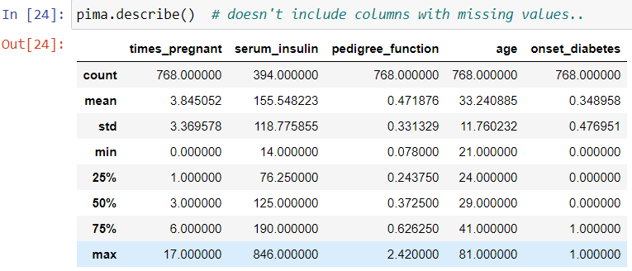
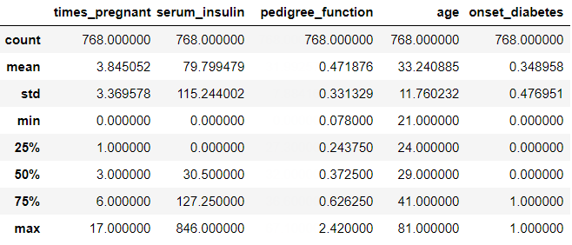
處理Dataset中的遺漏值
將遺漏值正確插入資料集 探索式資料分析也會更準確

Slide 20
處理Dataset中的遺漏值
刪除存在遺漏值值的列
填補遺漏值
以平均值補
以中位數填補
以0填補

Slide 21
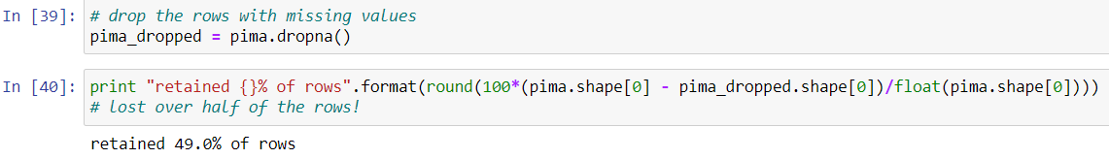
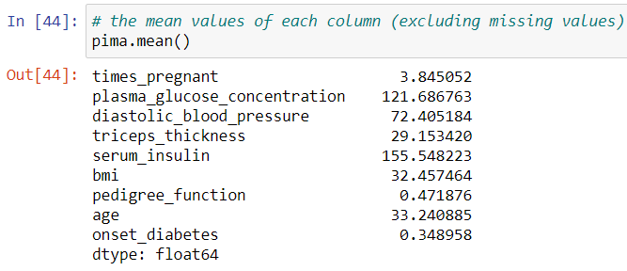
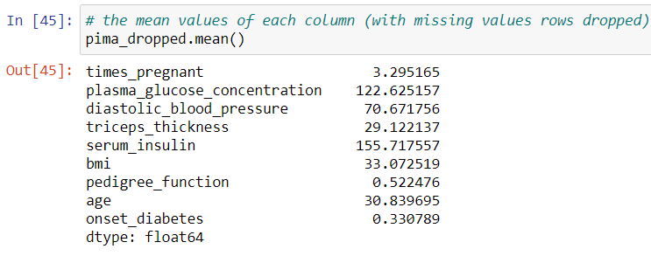
刪除存在遺漏值的列
有51%的資料被刪除 一半以上的觀察值被忽略
比較丟棄遺漏值前後的統計資料
(體檢結果資料集 :768筆資料)
不算遺漏值 計算出的平均值
刪除遺漏值計算的平均值

Slide 22
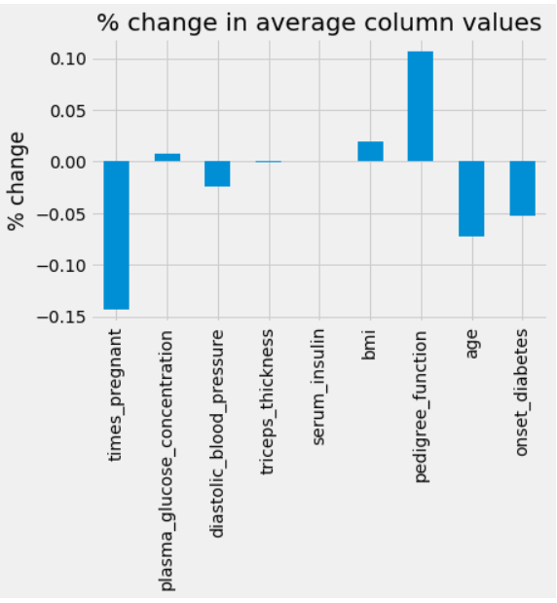
刪除存在遺漏值的列
平均值變化
times_pregnant (懷孕次數)
pedigree_function(糖尿病家族函數)
在刪除觀察值後會造成影響，應嘗試儘可能地保留資料
>>如何保留768筆資料進行預測?

Slide 23
填補遺漏值
遺漏值
以0填補
以平均值補
以中位數填補
使用哪種填補方法可以得到最佳預測結果?

Slide 24
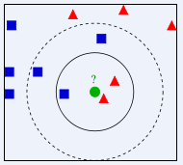
範例:
採用KNN(k-nearest neighbor)分類預測模型 & grid search模組 進行機器學習
KNN(k-nearest neighbor)
Grid search
在所有候選的參數中,嘗試每種組合可能性,自動找出表現好的參數組合 :
使用Scikit-Learn的GridSearchCV ，探索多種組合
K-近鄰演算法
找出離?最近的 K 筆資料(K:參數),最多數是哪一類，預測 ?的類型
計算輸入資料與訓練資料之間的距離
以最近輸入資料的位置為起點 取得K個訓練資料
根據訓練資料標籤的數量 以多數決方式決定分類結果
初步學習k-NN演算法以及使用GridSearchCV進行調參
https://tw511.com/a/01/9384.html

Slide 25
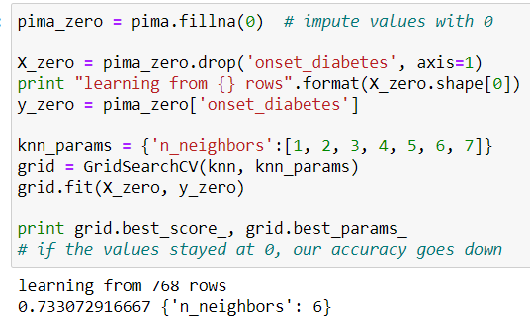
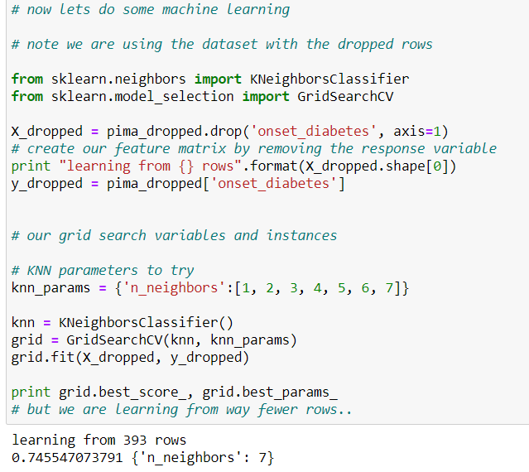
以0填補遺漏值
刪除存在遺漏值的列
以0填補 準確率下降，低於直接刪掉有遺漏值的列。
目標:從768列資料中學習而且比用392列的結果還好 即準確率須高於74.5%

Slide 26
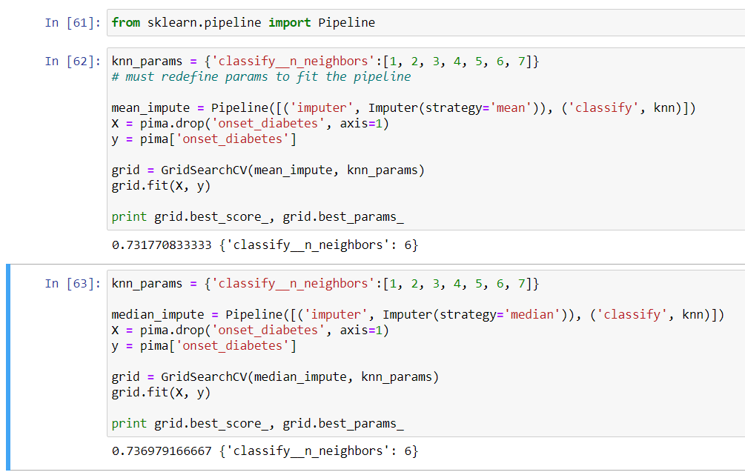
以平均值 或 中位數 填補遺漏值

Slide 27
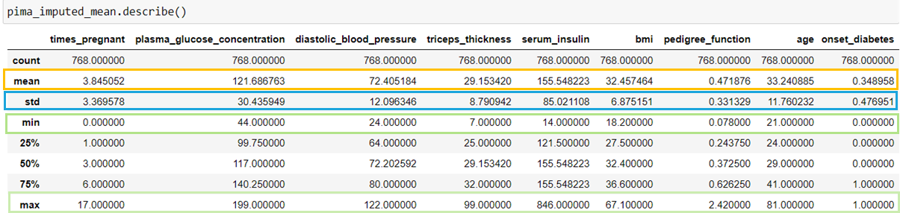
 | 訓練資料 | 交叉驗證準確率
刪除遺漏值 | 392 | 0.74489
用0填補 | 768 | 0.7304
用平均值填補 | 768 | 0.7318
用中位數填補 | 768 | 0.7357
以 0 /平均值/中位數 填補
準確率仍低於直接刪掉有遺漏值的列。
再次檢視資料，是否忽略其他小細節?
>>特徵之間資料Scale基準不同

Slide 28
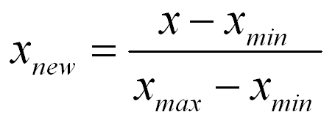

特徵縮放
資料的尺度(Scale)越大的特徵，對機器學習模型會起決定性作用，而尺度小的特徵，其作用可能會被忽略，為了對每個特徵同等看待，需消除特徵間單位和尺度差異的，將特徵標準化 >>特徵縮放
特徵縮放兩種常用方法:
Max-Min Scaling
是將特徵數據按比例縮放，縮放到到0到1之間。
Z-score Standardization (標準化)
將所有特徵數據縮放成平均為0、標準差為1
公式：z = (x - μ) / σ μ : 平均值 σ : 標準差

Slide 29
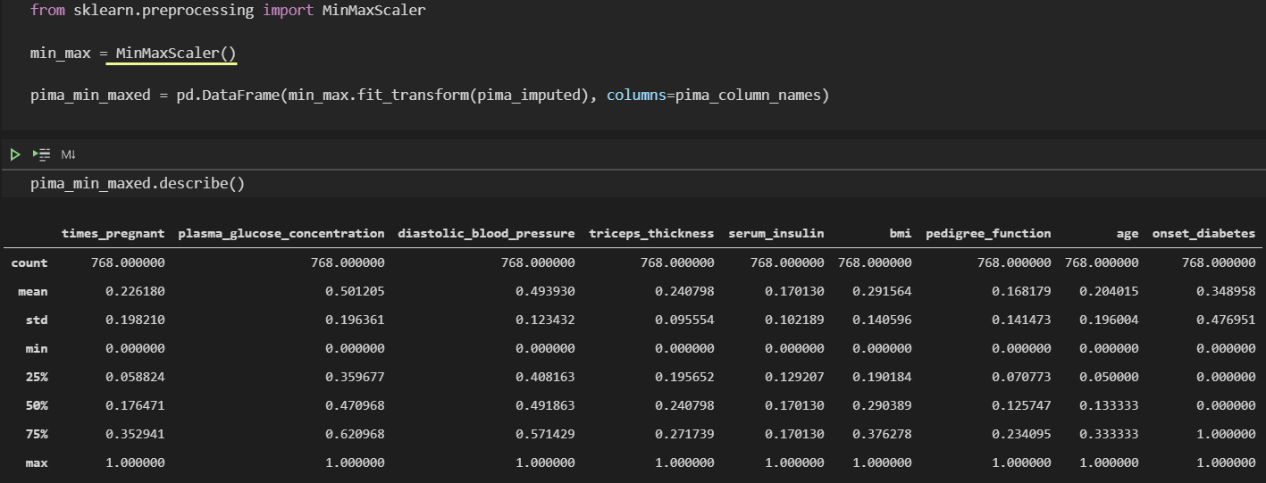
特徵縮放 採Min-Max Scaling

Slide 30
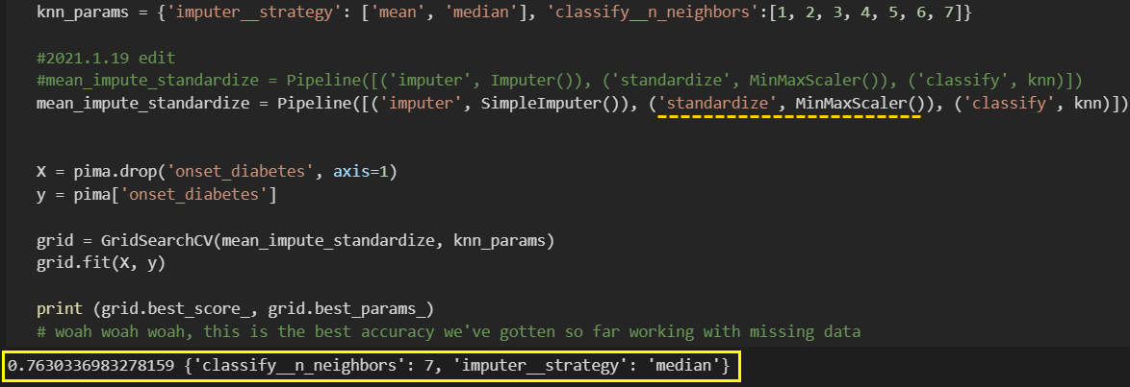
用平均數/中位數填補遺漏值 +特徵縮放 採Min-Max Scaling
>>使用[中位數]填補遺漏值 得到較佳的結果

Slide 31
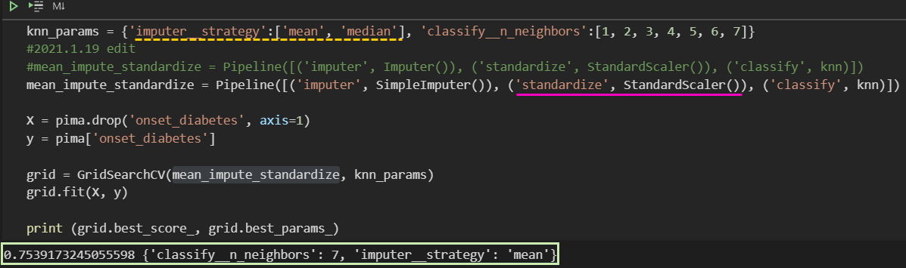
特徵縮放 採Standardization
>>使用[平均值]填補遺漏值 得到較佳的結果

Slide 32
 | 訓練資料 | 交叉驗證準確率
刪除遺漏值 | 392 | 0.7448
用0填補 | 768 | 0.7304
用平均值填補 | 768 | 0.7318
用中位數填補 | 768 | 0.7357
中位數填補 , Max-Min Scaling | 768 | 0.7630
平均值填補, Z-score Standardization | 768 | 0.75391
在此範例中,保留所有資料的狀況下, 使用中位數填補 + Max-Min Scaling
可以得到較佳的結果.

Slide 33
參考
Feature Engineering Made Easy
程式碼下載
https://github.com/packtpublishing/Feature-Engineering-Made-Easy

Slide 34
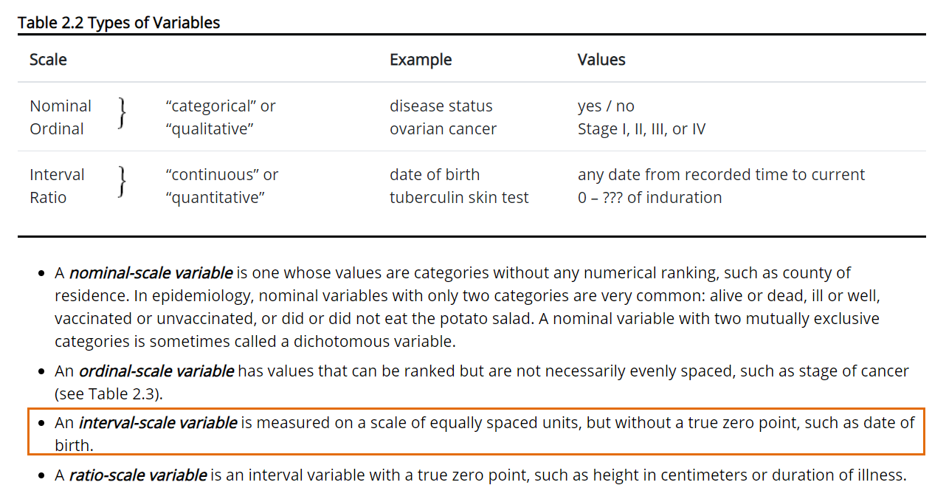
日期是甚麼尺度?
參考:https://www.cdc.gov/csels/dsepd/ss1978/lesson2/section2.html

